Slide 1
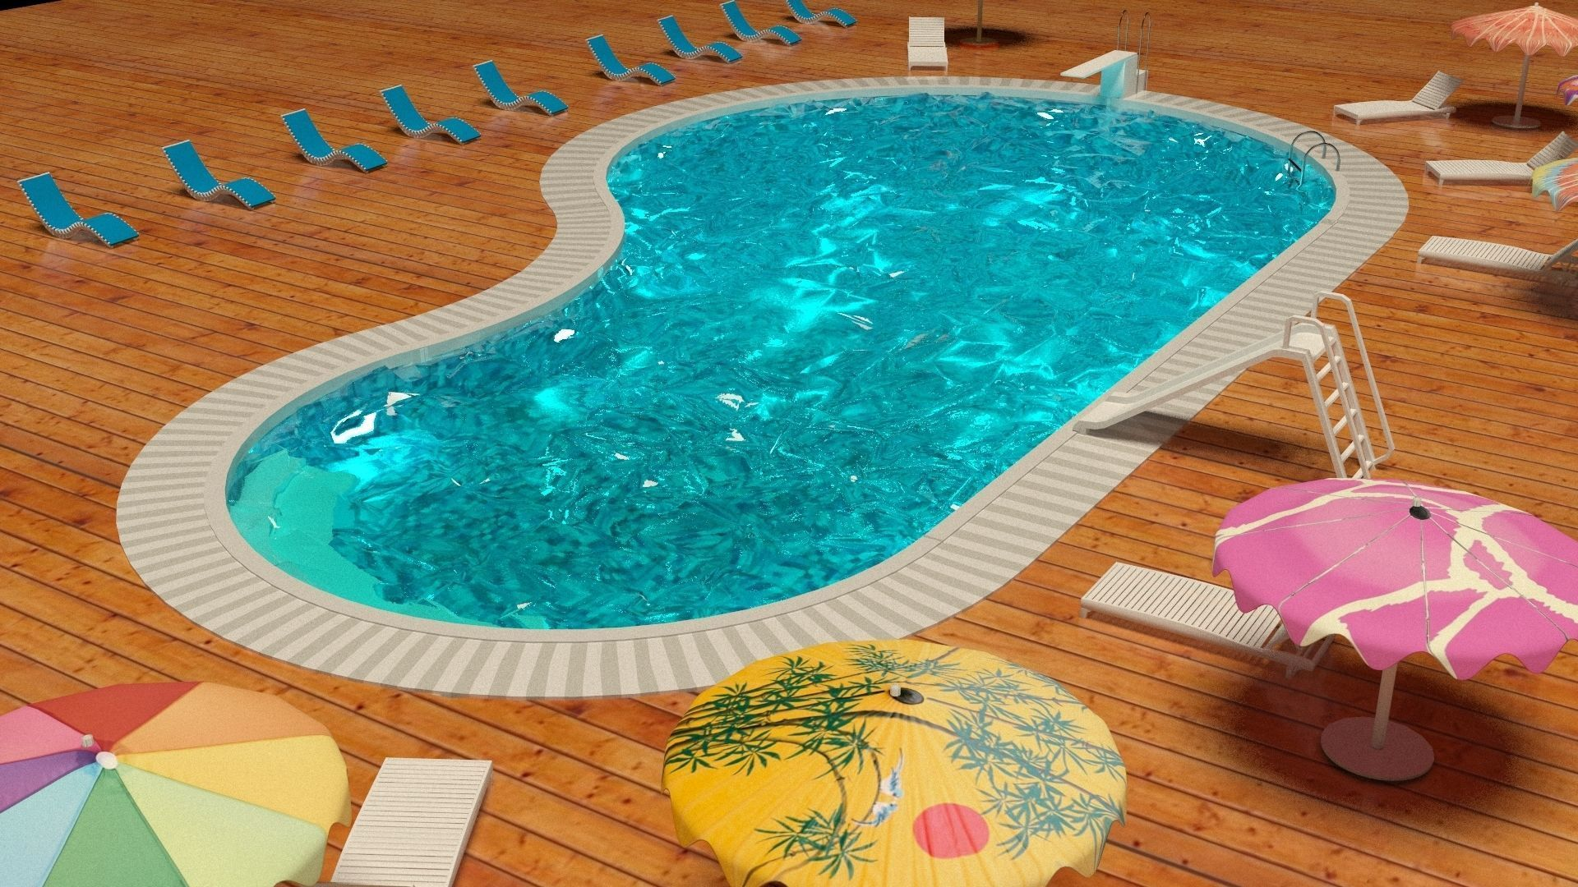
La Piscinette
Célia/Antoine/Laurent/Bastien/Rémi

Slide 2
Sommaire
Organisation
Tableau de suivi
Présentation du site
Conclusion

Slide 3
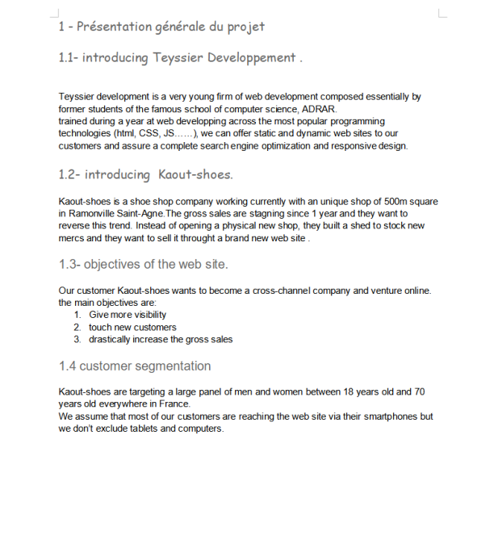
Cahier des charges

Slide 4
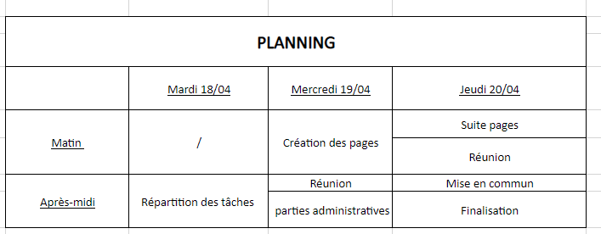
Organisation (planning)

Slide 5
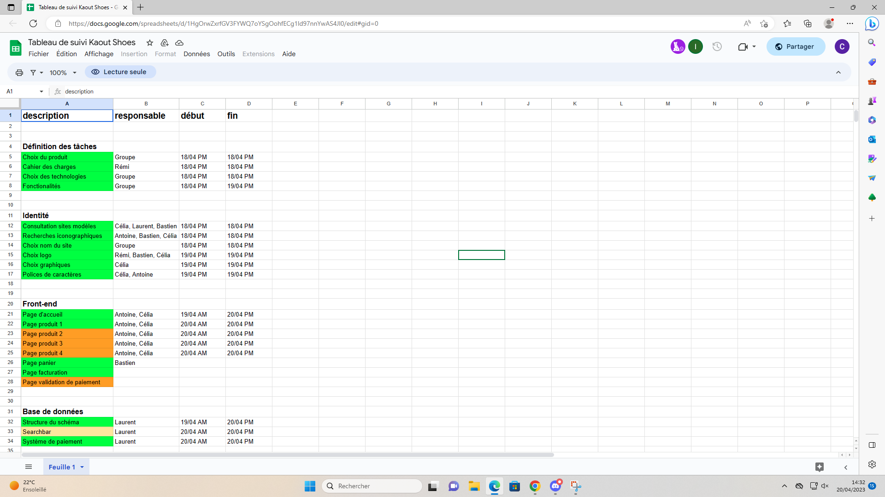
Tableau de suivi

Slide 6
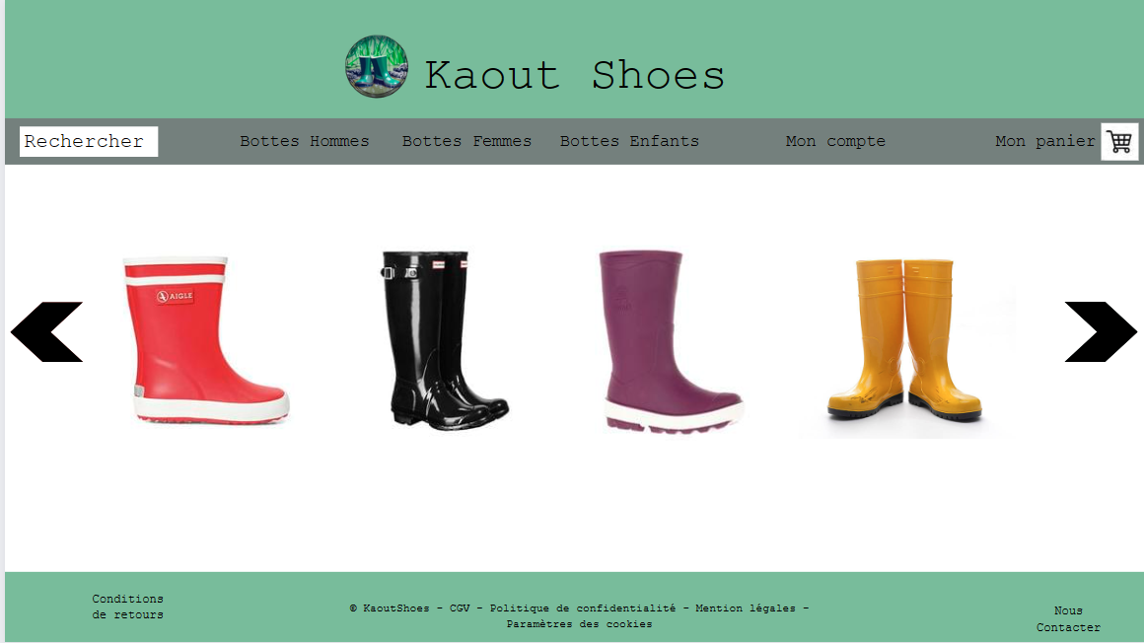
Maquette

Slide 7
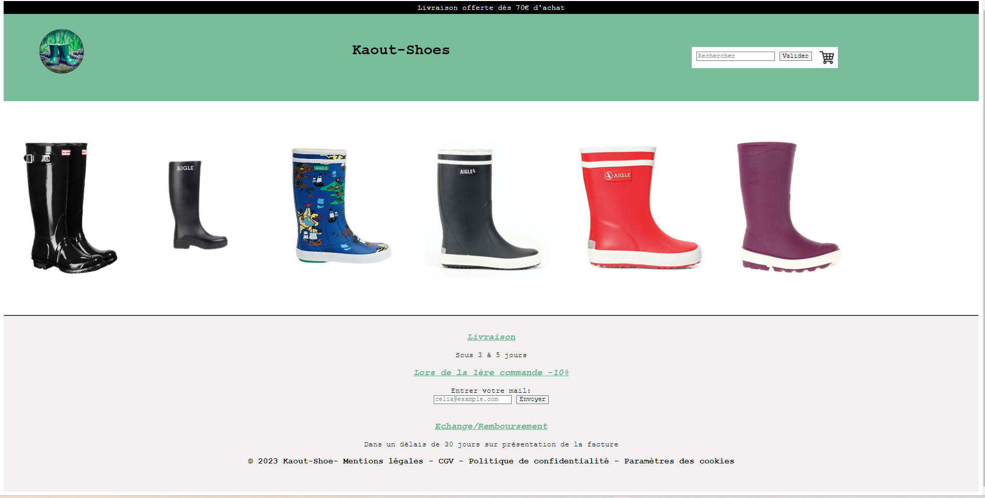
Résultat

Slide 8

Maquette

Slide 9
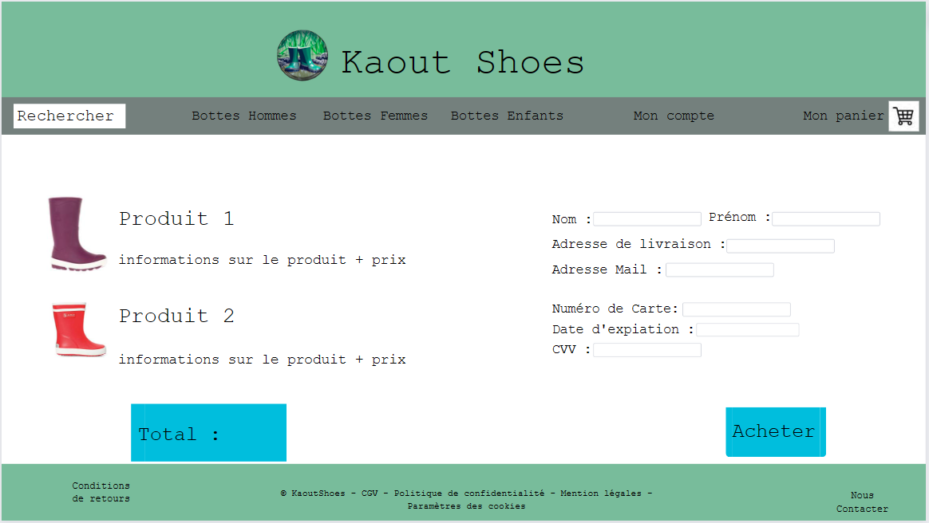
Maquette

Slide 10
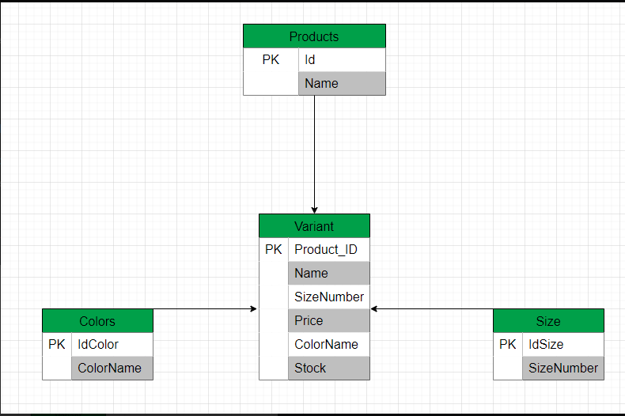
Base de données

Slide 11
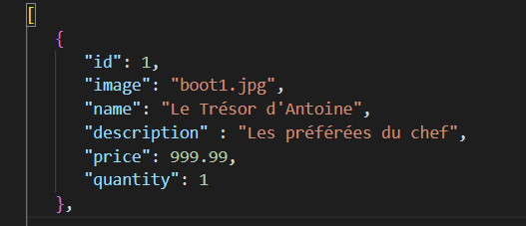
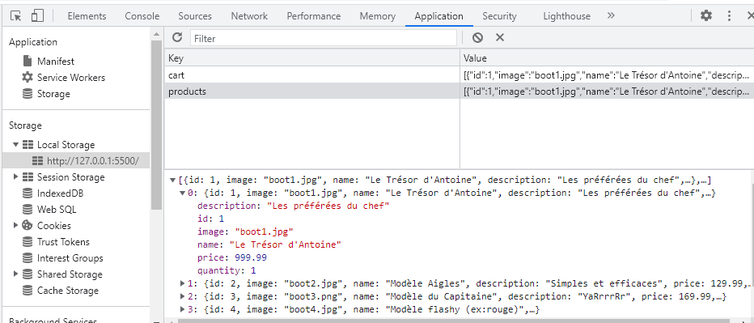
Base de données
Javascript
JSON
LocalStorage

Slide 12
Fonctionnalités
Ajouter item au panier
Modifier quantités
Montrer prix (calcul du total)
Vider le panier

Slide 13
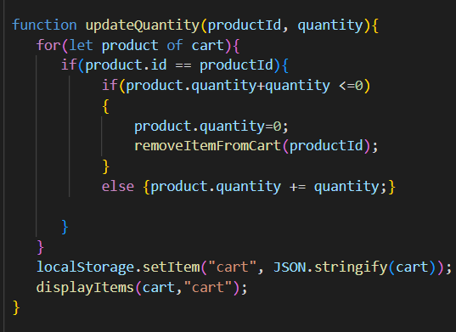
Fonctionnalités
Modifier quantités

Slide 15
Conclusion
Difficultés rencontrées
Améliorations possibles

